Slide 1
CAMPANIA ”FII INSPIRAT! NU TE APUCA DE FUMAT!”
Campanie pentru prevenirea consumului de țigări și a utilizării de dispozitive electronice (HEATS și ENDS) în rândul adolescenților
Proiect de Planificare a Campaniei
Luna mai 2023
.
.

Slide 2
CAMPANIA ”FII INSPIRAT! NU TE APUCA DE FUMAT!”
INTRODUCERE
În 2023, în luna mai se derulează prin Institutul Național de Sănătate Publică și Direcțiile Județene de Sănătate Publică și a municipiului București, campania de informare, educare și conștientizare, finanțată de Ministerul Sănătății. Campania reprezintă o oportunitate pentru creșterea gradului de conștientizare în rândul populației privind efectele nocive ale consumului de tutun și ale fumatului pasiv, precum și pentru descurajarea utilizării acestuia sub orice formă [1].
România, la fel ca alte țări ale lumii, se confruntă în prezent cu situația generată de produsele noi emergente de tipul ENDS (Electronic Nicotine Delivery Systems) și HTP (Heated Tobacco Products) [2].
Există o îngrijorare crescândă cu privire la faptul că, produsele din tutun încălzit (HTP), deși pot expune utilizatorii la niveluri mai scăzute ale unor substanțe toxice decât țigările convenționale, pot expune la niveluri mai ridicate ale altor substanţe chimice cancerigene [3].
[1]. Site-ul oficial OMS: https://www.who.int/news-room/events/detail/2019/05/31/default-calendar/world-no-tobacco-day
[2]. WHO Report on the global tobacco epidemic 2021: addressing new and emerging products. Geneva: World Health Organization; 2021. Licence: CC BY-NC-SA 3.0 IGO https://www.who.int/teams/health-promotion/tobacco-control/global-tobacco-report-2021
[3]. Food and Drug Administration (FDA). 2019 premarket tobacco product marketing orders. 2019. Available from: https://www.fda.gov/tobacco-products/premarket-tobacco-product-applications/premarket-tobacco-product-marketing-orders

Slide 3
CAMPANIA ”FII INSPIRAT! NU TE APUCA DE FUMAT!”
Expunerea la aerosolii generați de țigările electronice (ENDS) este deseori asociată cu afectarea funcției respiratorii [4].
România face parte dintre țările în care se monitorizează utilizarea ENDS de către adolescenți și adulți [2].
Consumul de tutun este principala cauză de deces prevenibilă în lume și este totodată și cea mai importantă cauză de deces în Uniunea Europeană (aproximativ 700.000 de decese anual), fiind și unul dintre cei mai importanți factori de risc pentru sănătate care poate fi evitat [5].
Fumul de tutun conține peste 7.000 de substanțe chimice toxice, iar fumatul pe parcursul unei vieți poate să ducă în medie la scurtarea vieții unei persoane cu cel puțin 10 ani. Aproximativ un sfert din anii productivi din viață pierduți prin dizabilitate au drept cauză bolile atribuibile consumului de tutun [6].
[4]. Callahan-Lyon P. Electronic cigarettes: human health effects. Tob Control 2014;23:ii36–ii40. doi:10.1136/tobaccocontrol-2013-051470: https://tobaccocontrol.bmj.com/content/tobaccocontrol/23/suppl_2/ii36.full.pdf
[2]. WHO Report on the global tobacco epidemic 2021: addressing new and emerging products. Geneva: World Health Organization; 2021. Licence: CC BY-NC-SA 3.0 IGO https://www.who.int/teams/health-promotion/tobacco-control/global-tobacco-report-2021
[5]. European Commission, 2022.
[6]. Vital Strategies and Tobacconomics at the University of Illinois Chicago, 2021, Last updated: May 2022.

Slide 4
CAMPANIA ”FII INSPIRAT! NU TE APUCA DE FUMAT!”
În Uniunea Europeană (UE), conform datelor prezentate în raportul Health at a Glance: Europe 2022, în ciuda unor progrese înregistrate în ultimul deceniu în reducerea ratelor de fumat, aproape unul din cinci adulți (19%) a fumat zilnic în anul 2020 [7].
Numărul de fumători este mare, aproximativ 26% din toată populația și 29% dintre tinerii în vârstă de 15-24 de ani [5].
Prevalența mare a fumatului în rândul tinerilor este îngrijorătoare. Expansiunea produselor noi care conțin tutun, creșterea utilizării dispozitivelor de vaping și tutun încălzit este de asemenea îngrijorătoare. Vîrsta de începere a fumatului este de obicei înainte de 25 de ani, cu risc maxim de adicție [8].
[7]. OECD/European Union, Parishttps: https://www.oecd-ilibrary.org/social-issues-migration-health/health-at-a-glance-europe-2022_507433b0-en
[5]. European Commission, 2022 , https://health.ec.europa.eu/tobacco/overview_en
[8]. The Institute for Health Metrics and Evaluation (IHME) , 2021

Slide 5
CAMPANIA ”FII INSPIRAT! NU TE APUCA DE FUMAT!”
În România, conform datelor studiului ESPAD (European School Survey Project on Alcohol and Other Drugs) derulat în anul 2019 a reieșit o prevalență a debutului fumatului zilnic înainte de 13 ani de 5% [9].
Conform datelor Eurostat, 2019, cea mai mare prevalență a fumatului zilnic este la grupa de vârstă 25-34 de ani, iar cea mai scăzută la grupa de vârstă de peste 75 de ani [10].
Conform studiului INS din anul 2020, procentul persoanelor fumătoare în rândul adolescenților și tinerilor din grupa de vârstă 15‐24 ani, care fumează zilnic este de 10,16% în timp ce 9,81% fumează ocazional [11].
Ponderea utilizării de ţigări electronice sau dispozitive electronice similare, la persoanele de 15 ‐24 ani, este similară la ambele genuri cu aproximativ jumătate de procent mai mare la genul masculin (1,6%), față de genul feminin (1,53%) [11].
[9]. Results from the European School Survey Project on Alcohol and Other Drugs (ESPAD), 2019: http://www.espad.org/sites/espad.org/files/2020.3878_EN_04.pdf
[10]. EUROSTAT, 2019
[11]. Raportul Național de Sănătate a Copiilor și Tinerilor din ROMÂNIA 2020 https://insp.gov.ro/download/cnepss/stare-de-sanatate/rapoarte_si_studii_despre_starea_de_sanatate/sanatatea_copiilor/rapoarte-nationale/Raport-National-de-Sanatate-a-Copiilor-si-Tinerilor-din-Romania-2020.pdf

Slide 6
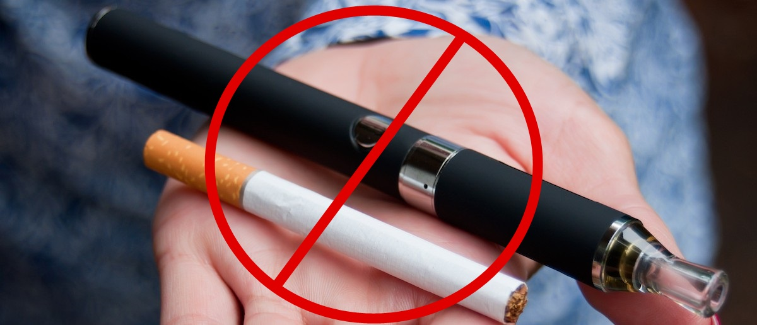
CAMPANIA ”FII INSPIRAT! NU TE APUCA DE FUMAT!”
TEMA CAMPANIEI
Prevenirea consumului de țigări și a utilizării de dispozitive electronice (HEATS și ENDS) în rândul adolescenților

Slide 7
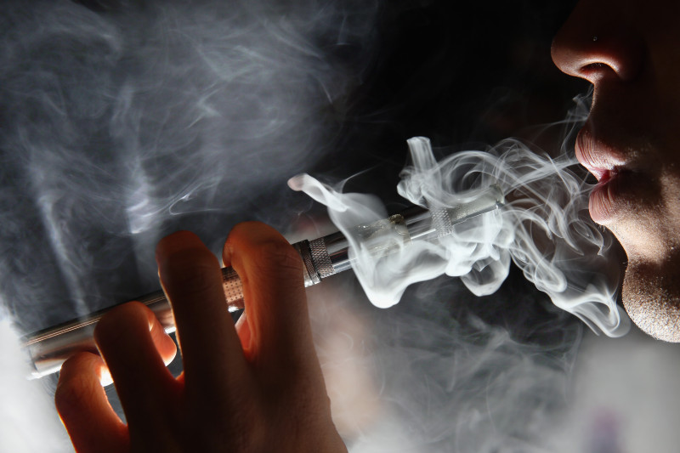
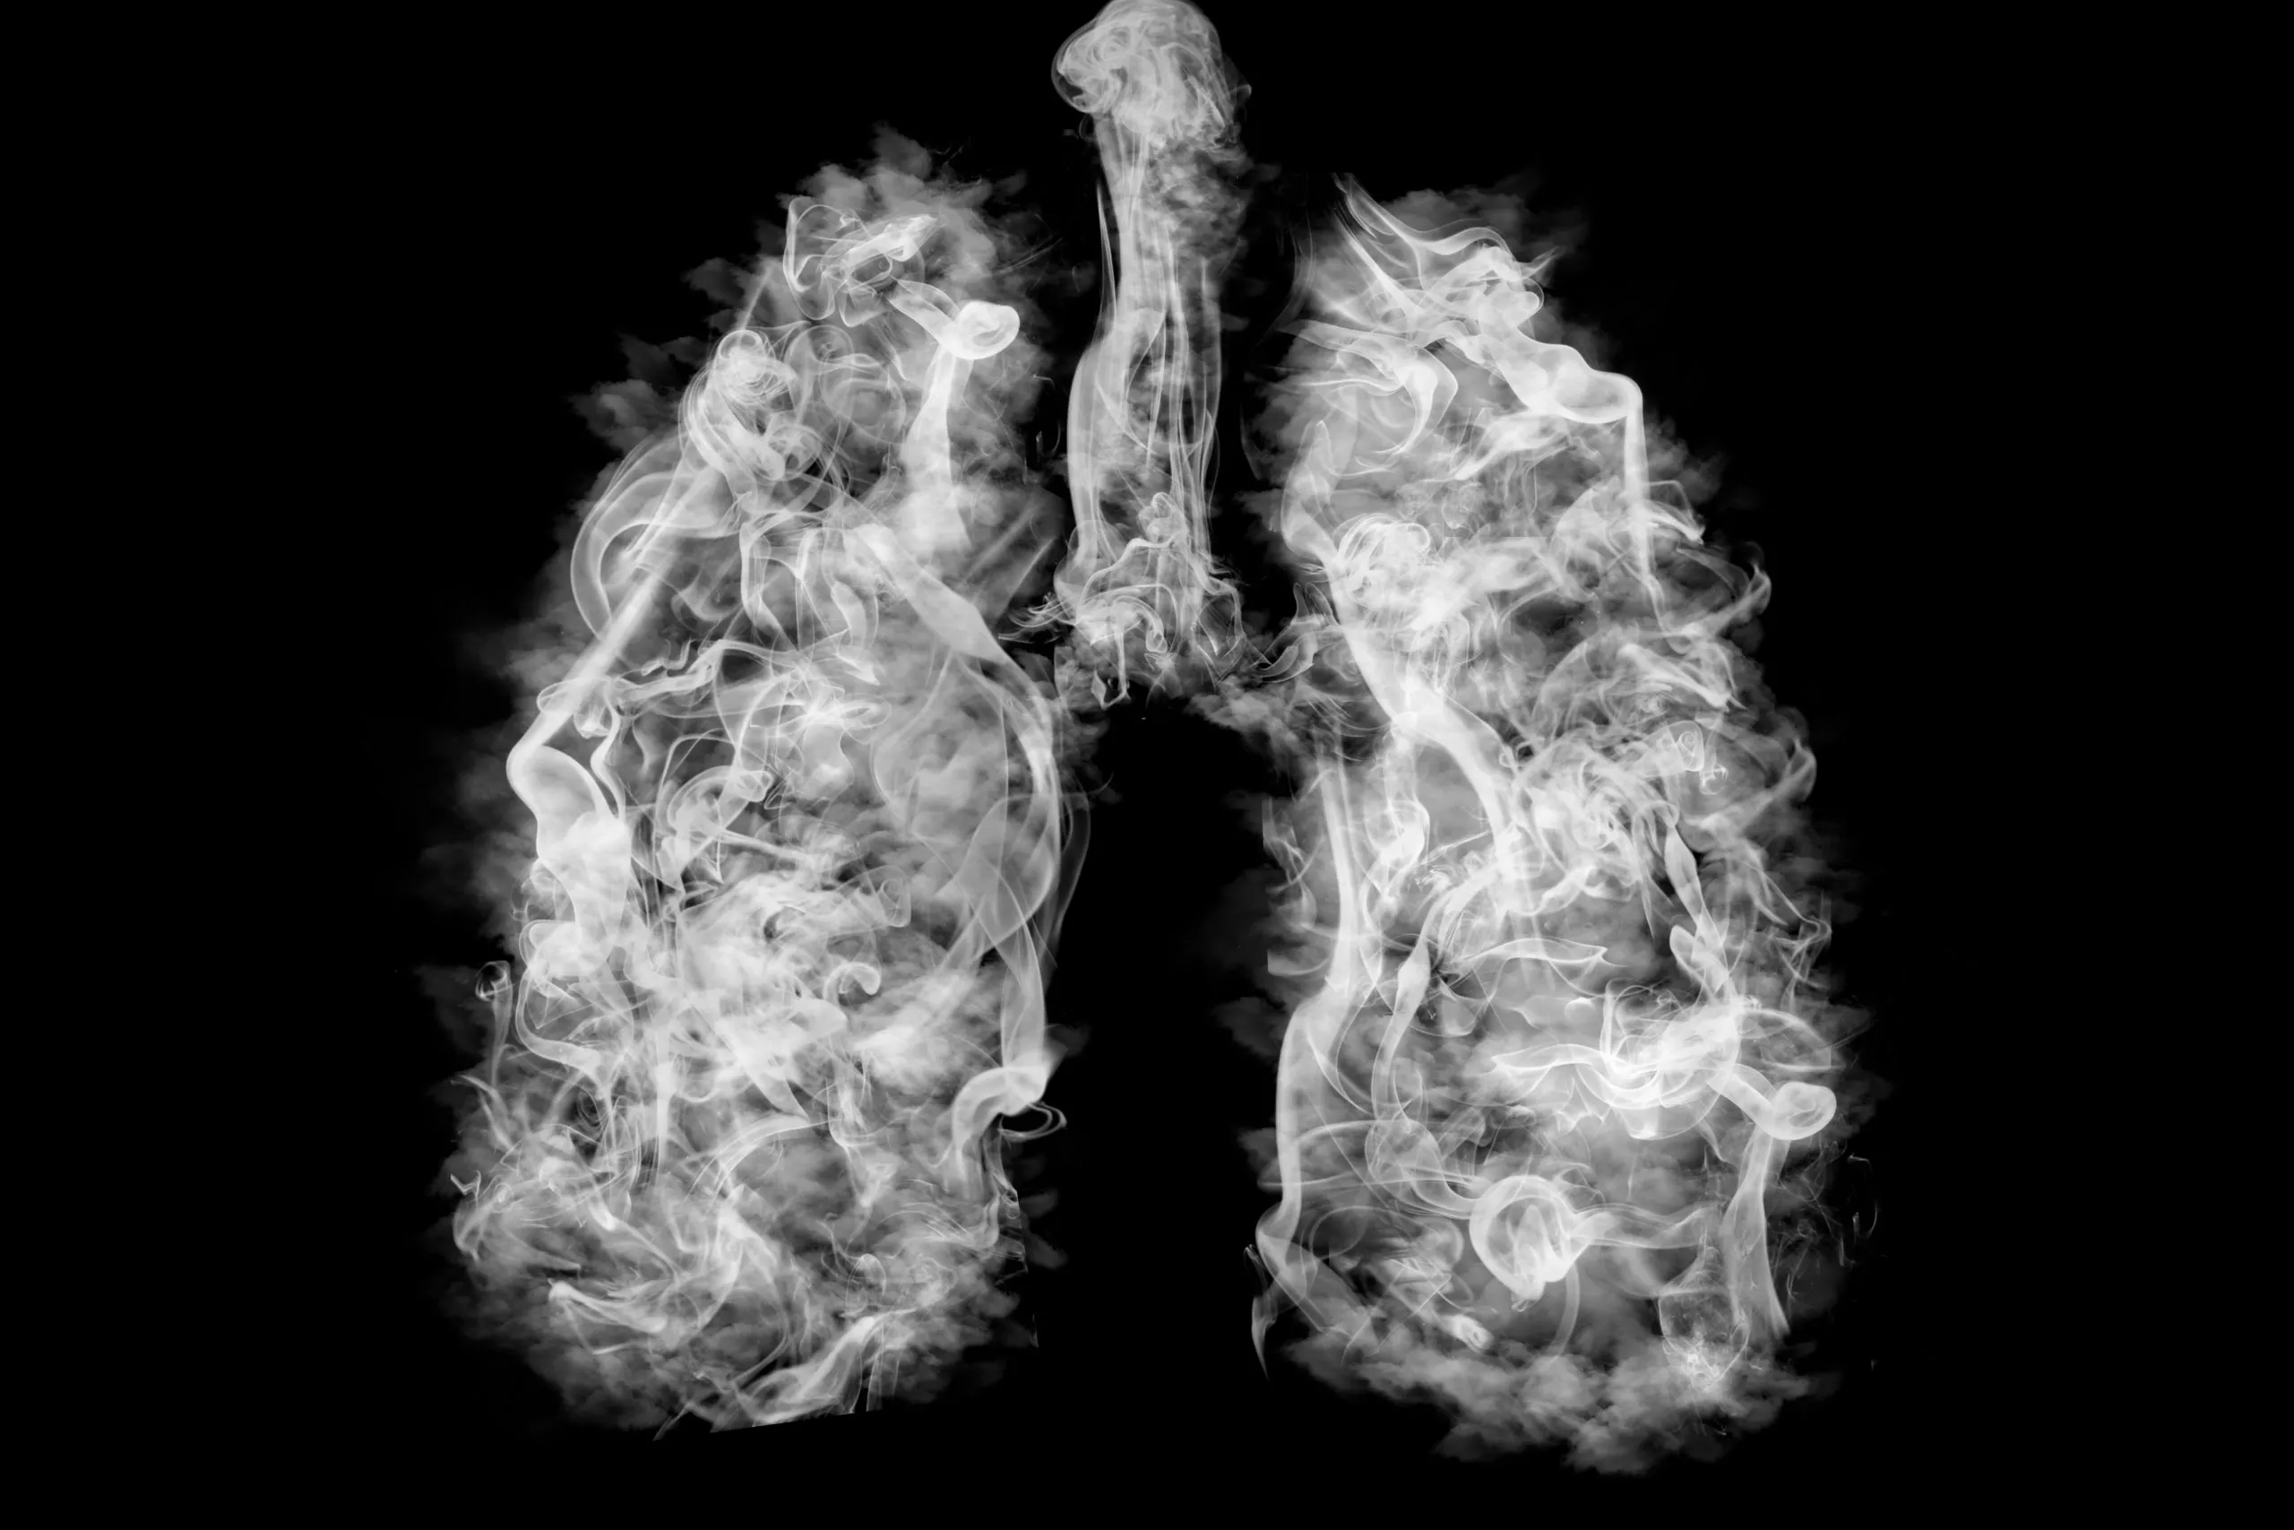
CAMPANIA ”FII INSPIRAT! NU TE APUCA DE FUMAT!”
SCOPUL CAMPANIEI
Informarea adolescenților și părinților acestora despre impactul nociv pe care consumul de țigări și utilizarea dispozitivelor electronice (HEATS și ENDS) îl pot avea asupra sănătății

Slide 8
CAMPANIA ”FII INSPIRAT! NU TE APUCA DE FUMAT!”
OBIECTIVELE CAMPANIEI
Creşterea nivelului de conştientizare al adolescenților și părinților acestora cu privire la riscurile pentru sănătate ale consumului de tutun sub orice formă (fumat convențional, tutun fără fum și produse cu tutun încălzit).
Creşterea nivelului de conştientizare al adolescenților și părinților acestora cu privire la prezenţa riscului expunerii altor persoane (expunere pasivă) la inhalarea fumului sau vaporilor de tutun şi/sau a altor compuși nocivi.
Creşterea motivaţiei adolescenților de a nu consuma nici o formă de tutun.
Creşterea motivaţiei adolescenților care consumă tutun sub orice formă, de a renunţa să mai consume

Slide 9
CAMPANIA ”FII INSPIRAT! NU TE APUCA DE FUMAT!”
PERIOADA DE DERULARE A CAMPANIEI
MAI 2023

Slide 10
CAMPANIA ”FII INSPIRAT! NU TE APUCA DE FUMAT!”
SLOGANUL CAMPANIEI
Fii inspirat! Nu te apuca de fumat!

Slide 11
CAMPANIA ”FII INSPIRAT! NU TE APUCA DE FUMAT!”
MESAJELE PRINCIPALE ALE CAMPANIEI
E mult mai ușor să nu te-apuci decât să te lași de fumat!
Îndrăznește să spui NU, fumatului!
Vrei să te protejezi? Nu începe să fumezi!
Nu toți care-ți sunt prieteni îți vor binele! Refuză țigara oferită de ”prieteni”!

